Slide 1
09. 混合物の分離と環境分析

Slide 2
高等学校学習指導要領（平成30年告示）該当箇所
理科編 理数編 化学基礎
（1） 化学と人間生活
（ｱ） 化学と物質
㋑ 物質の分離・精製
身近な物質を取り上げ，混合物から純物質を分離したり精製したりする実験などを行い，実験における基本操作と物質を探究する方法を身に付けさせることがねらいである。
実験における基本操作については，ろ過，蒸留，抽出，再結晶及びクロマトグラフィーを扱う。その際，物質の分離・精製と関連付けて，実証性，再現性，客観性などに触れることが考えられる。

Slide 3
この資料の活用例
教科書にある「ろ過」「抽出」「クロマトグラフィー」という分離方法が、身近な環境を守るために活用されていることを学ぶ。

Slide 4
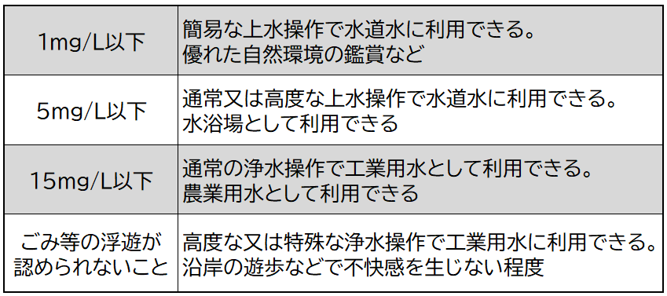
ＳＳ「suspended solids」（浮遊物質量）の分析とろ過
SSとは水の濁りの度合いを表す水質項目。
環境基本法の環境基準、水質汚濁防止法、下水道法の排水基準が定められている。

Slide 5


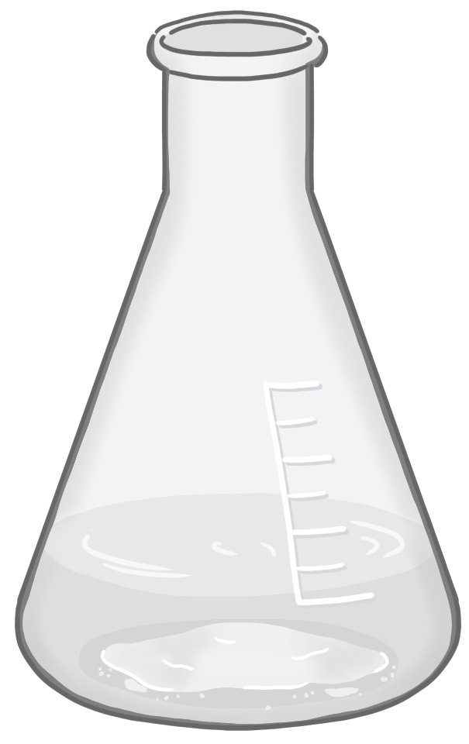
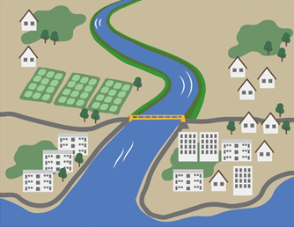
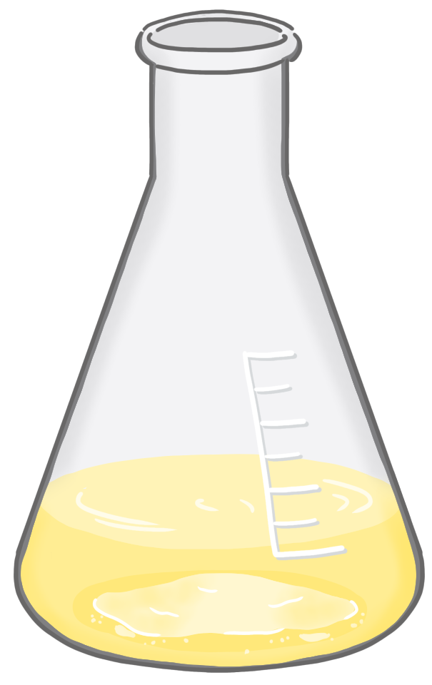
ＳＳ「suspended solids」（浮遊物質量）の分析の手順
１．試料の採取
清浄なポリ容器などに採水します。

Slide 6
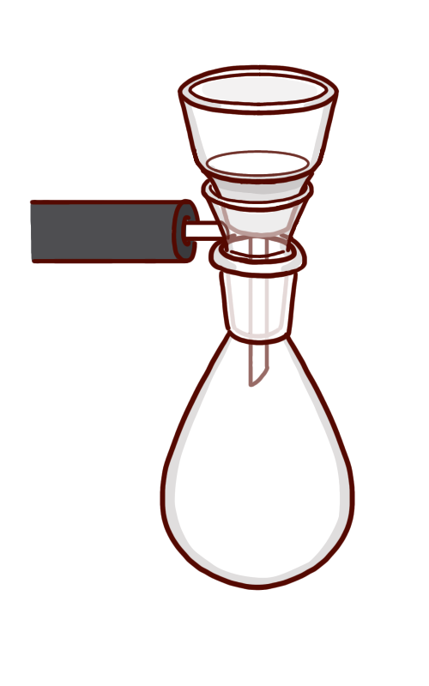
２．試料をろ過する
ろ過する前のろ紙の重さを測っておきます。
一定量の試料を
ろ過します。
ろ過前後のろ紙の重さの差（mg）
試料の体積（L）
＝浮遊物質量（mg/L）

Slide 7
ノルマルヘキサン 抽出物質含有量
ノルマルヘキサン 抽出物質含有量 （n-Hex）
n-Hex とは、動植物油脂、脂肪酸、脂肪酸エステル、リン脂質などの脂肪酸 誘導体、ワックスグリース、石油系炭化水素等の総称で、溶媒である n-Hex により抽出される不揮発性物質の含有量を指す。 水中の「油分等」を表わす 指標として用いられる。
SSと同様に基本法の環境基準、水質汚濁防止法、下水道法の排水基準が定められている。
動植物油脂類の基準は30mg/l、鉱油類の基準は5mg/l

Slide 8
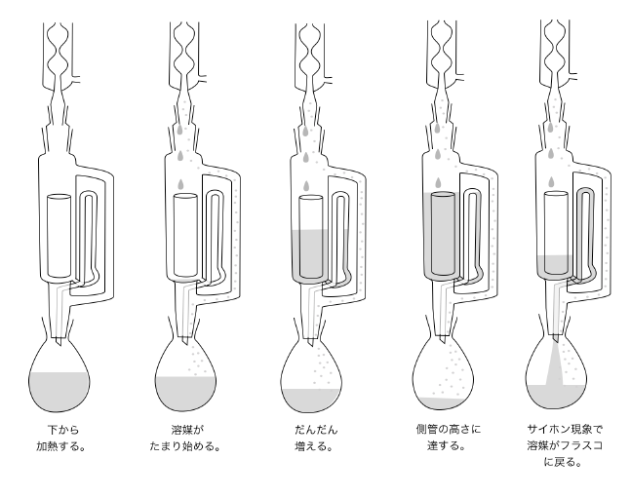
ソックスレー抽出器による
ノルマルヘキサン 抽出物質含有量の分析
リービッヒ冷却管
ノルマルヘキサンに溶ける油分のみが溜まっていく
円筒ろ紙
ノルマル
ヘキサン
抽出前後のナス型フラスコの重量の差から油分の含有量を求める。
ナス型
フラスコ
出典 名城大学理工学部 応用科学科 永田研究室HP https://www1.meijo-u.ac.jp/~tnagata/blog/20130913.html 2025/05/16閲覧

Slide 9
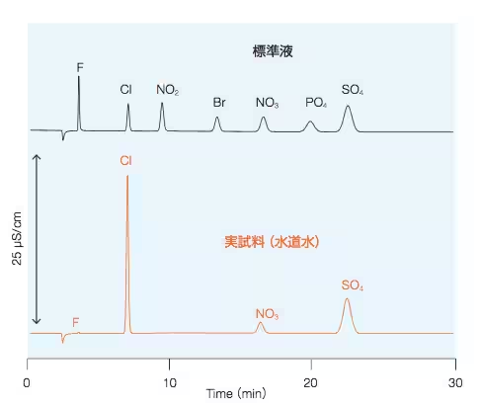
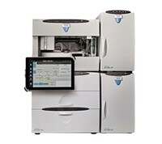
酸性雨の分析とイオンクロマトグラフィー
酸性雨とは、
二酸化硫黄（SO₂）や →硫酸イオン SO₄²⁻
窒素酸化物（NOx） →硝酸イオン NO₃⁻
などを起源とする酸性物質が
雨・雪・霧などに溶け込み、通常より強い酸性を示す現象
イオンクロマトグラフィーとは、
水中のイオンを分離、定量できる分析装置
Thermo Scientific Dionex ICS-6000 HPICシステム
図 標準液と実試料のクロマトクラム
Thermo Scientific社HPから引用 ©Thermo Fisher Scientific 図を他所で利用することはご遠慮ください。

Slide 10
PM2.5微小粒子状物質の成分のひとつ
気候変動の懸念
循環器への影響の懸念
酸性雨
地球環境問題
陸水、土壌の酸性化
生態系への影響の懸念

Slide 11
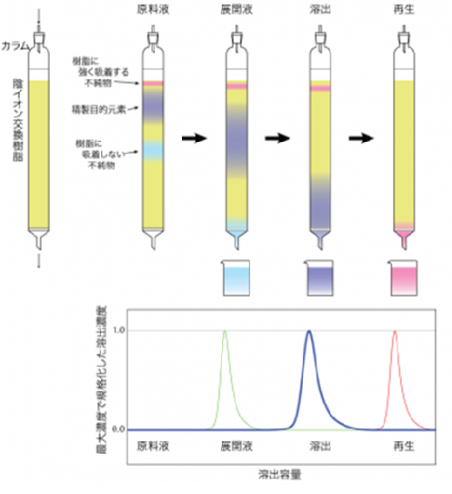
クロマトグラフィー
の原理
ここに示したのは、東北大学多元物質科学研究所で行われている、陰イオン交換樹脂による金属の高純度化の原理です。陰イオン交換樹脂への吸着が強いイオン種（図では赤い吸着帯）ほど移動速度は遅く、吸着しないイオン種（図では青い吸着帯）は最も速く溶出されます。
図の著作権者：東北大学多元物質科学研究所 非鉄金属製錬環境科学研究部門
非営利目的での改変、利用は可能です。

